Slide 1
Развитие и формирование грамматического строя речи
Подготовила : учитель-логопед Сидорова Е.Б.

Slide 2
Периоды формирования грамматического строя
II период усвоения грамматической структуры предложений (от 2 до 3)
III период дальнейшего усвоения морфологической системы языка (от 3 до 7)
I период предложений (от 1 до 2 лет)

Slide 3
I период предложений (от 1 до 2 лет)
1 этап - однословное предложение.
Слово используется для выражения своих эмоций, пожеланий, потребностей, впечатлений. Для уточнения использует жесты и интонацию. Грамматической формы не имеют. Это существительные и лепетные слова.
2 этап. Предложения из нескольких слов.
Характеризуется появлением фразы. Грамматическая связь отсутствует. Существительные употребляются либо в им.п.. либо в искаженной форме. Глаголы представлены в неопределенной форме, либо в форме 2 –го лица един.числа повел.наклонения Дети усваивают общее содержание , а не форму.

Slide 4
II период усвоения грамматической структуры предложений ( от 2 до 3)
1 этап – формирование первых форм слов.
Дети начинают замечать различную связь между словами в предложении. Появляются различные формы слова: формы И.П. ед.и мн.числа с –Ы-И-(куклы) В.П. с -У-(куклу) Р.П. с –Ы-(нет куклы), окончание –Е- для обозначения места(толе вместо на столе)без употребления предлога.
Появляются глаголы повелительного наклонения 2-го лица един.числа ( иди.дай),формы 3-го лица ед.числа настоящего времени .возвратные и невозвратные глаголы. Появляются прилагательные в форме именительного падежа мужского и женского рода.но без согласования с существительными. ПЕРВЫЕ грамматические отношения между словами, но много аграмматизмов.
Увеличивается количество слов в предложении до 3 -4.
2 этап - этап использования системы окончаний для выражения связей слов. Из -за сложности словоизменения ребенок не может одновременно усвоить все формы.
Последовательность усвоения грамматических форм обусловлена частотой использования в речи окружающих.
Общая тенденция – усвоение наиболее частотных окончаний,т.е. усваивает наиболее продуктивные правила формообразования. Идет усвоение форм Р,.В.,Тв.п., усваивается изменение по лицам, разграничиваются формы настоящего и прошедшего времени, хотя в прошедшем времени родовые формы могут смешиваться.
Словоизменение прилагательных не усвоено.
Усвоены личные местоимения.
Появляются простые предлоги В,НА,
У,С. наблюдаются замены предлогов, смешение окончаний.
Происходит расширение и усложнение структуры предложений(5 -8 слов),появляются сложные предложения, сначала бессоюзные, а затем с союзами.
3 этап- этап усвоения служебных слов для выражения синтаксических отношений.
Усвоение предлогов происходит лишь после усвоения основных форм окончаний.
Употребляет предлоги и союзы. но при употреблении сложных предлогов наблюдаются аграмматизмы, продолжается усвоение правил словообразования,
Закрепляется согласование прилагательных с существительными в косвенных падежах.
Идет усвоение многих грамматических форм.

Slide 5
III период - период дальнейшего усвоения морфологической системы языка (от 3 до 7)
Систематизируются грамматические формы по темам склонение и спряжение, усваиваются многие единичные формы, исключения. Значительно сокращается словотворчество.
К школьному возрасту ребенок овладевает сложной системой практической грамматики.

Slide 6
Направления развития грамматического строя
Словоизменение (изменение по родам, падежам и числам)
Словообразование (суффиксы, приставки)
Предложение (связь, порядок, сочетаемость)

Slide 7
Методы логопедической работы над словоизменением (морфология)
Отрабатываются категории
числа (один-много)
рода (мой-моя-мое)
падежа (И. (один-много)- Р. (чего не стало?) –Д.(кому что дадим? письмо кому? подарок кому?) – В.(кормим кого? «бинокль» – вижу что, кого?) – Т. (рисую чем?) – П. (говорю о ком? мечтаю о чем?)

Slide 8
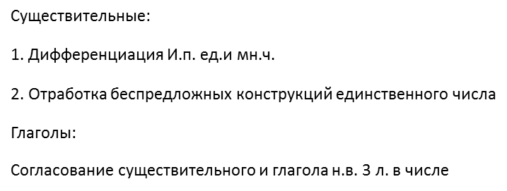
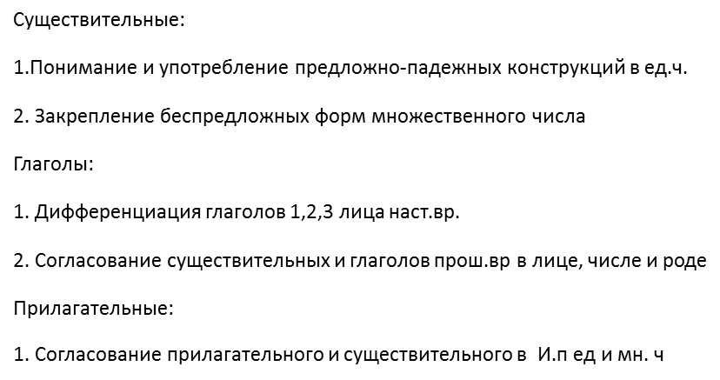
Этапы формирования словоизменения
Первый этап Второй этап Третий этап

Slide 9
Словообразование представляет, собой с одной стороны, особый путь развития словаря, одно из основных средств пополнения словарного состава языка, а с другой – оно является составной частью морфологической системы языка, т.к. происходит путем соединения и комбинирования морфем.
Логопедическая работа направлена на формирование словообразования существительных, глаголов, прилагательных.

Slide 10
Этапы логопедической работы по формированию словообразования
Работа направлена на формирование словообразования существительных, глаголов и прилагательных
Первый этап
Закрепление продуктивных словообразовательных моделей
Второй этап
Работа над словоизменением менее продуктивных моделей
Третий этап
Уточнение значения и звучания непродуктивных словообразовательных моделей

Slide 11
Этапы формирования словообразования
Первый этап | Второй этап | Третий этап
Существительные Образование уменьшительно-ласкательных существительных (суффиксы –ик, -к, -чик) | Существительные -оньк-, -еньк-, -ышек-, -ышк- -ниц (сахарница) -инк (пылинка) -ин (виноградина) | Существительные Образование названий профессий
Глаголы Дифференциация: совершенный-несовершенный вид, возвратные-невозвратные глаголы | Глаголы Приставочные глаголы (в, вы, на) Глаголы пространственного значения с приставкой при- | Глаголы Пространственного значения с приставками с-, у-, под-, от-, за-,под-, пере-, до-
Прилагательные Притяжательные прилагательные с суффиксом - ин | Прилагательные Притяжательные прилагательные с суффиксом –и- без чередования (лисий) Относительные прилагательные с суффиксами –н-, -ан-, -ян-, -ен- Качественные притяжательные -н-, -ив-, -чив-, -лив- | Прилагательные Притяжательные прилагательные с суффиксом –и- с чередованием (волчий) Относительные прилагательные с суффиксами –ан-, -ян-, -ен- Качественные прилагательные с суффиксами –оват-, -еньк-

Slide 12
Глаголы прошедшего времени с местоимением (я-ты-мы)
Существительное
+
местоимение
(чей? чья?)
Существительное
+
прилагательное
(игра «Магазин», «Повар»)
Существительное
+
Числительное
(Один-два-пять)

Slide 13
Работа над формированием фразы (предложения)
*Простые нераспространенные предложения;
*Распространенные предложения (наречия, определения);
*Предложения с однородными членами (предложно-падежные формы);
*Сложносочиненные предложения с союзами (а, но, да);
*Сложноподчиненные предложения (потому, потому что, для того, чтобы, затем, чтобы).

Slide 14
Виды работ и заданий,
используемые с опорой и без опоры
на конкретный материал
Образование новых слов с помощью суффиксов
Объяснение образования сложных слов
Подбор и употребление имен существительных (мальчик рисует...дом), глаголов (собака ...рычит), прилагательных (цветы...полевые)
Подбор предлогов (разные цветы растут...на лугу)
Составление словосочетаний: добавление слова, изменение типа связи слов по образцу (компот из яблок, яблочный компот), по определенной тематике (осень поздняя, золотая) противопоставленных по значению (поднял-опустил), с предлогом и без предлога с помощью вопроса(пил чай –с кем? с чем? когда?)
Использование одного слова в разных падежных формах
Отработка синтаксических структур (собака грызет, собака грызет кость, голодная собака грызет кость...)
Исправление преднамеренно допущенной ошибки в предложении
Выбор правильного предложения
Определение лишнего слова в ряду

Slide 15
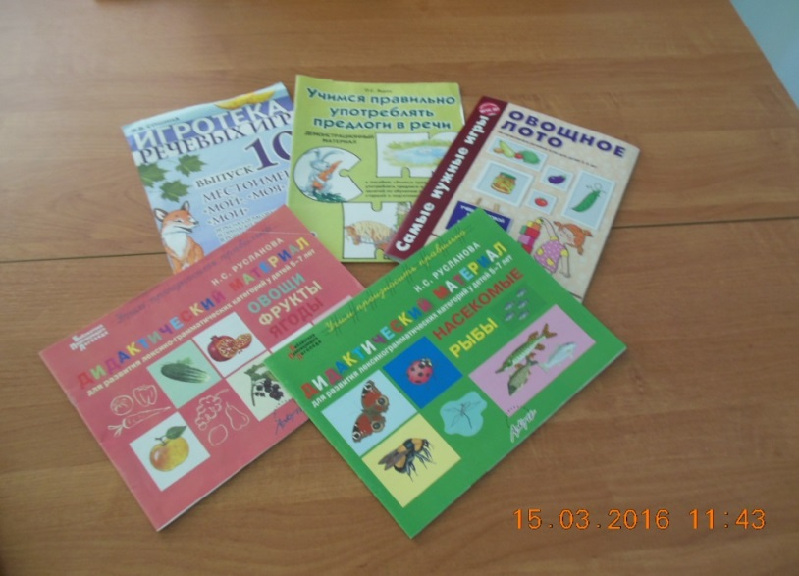
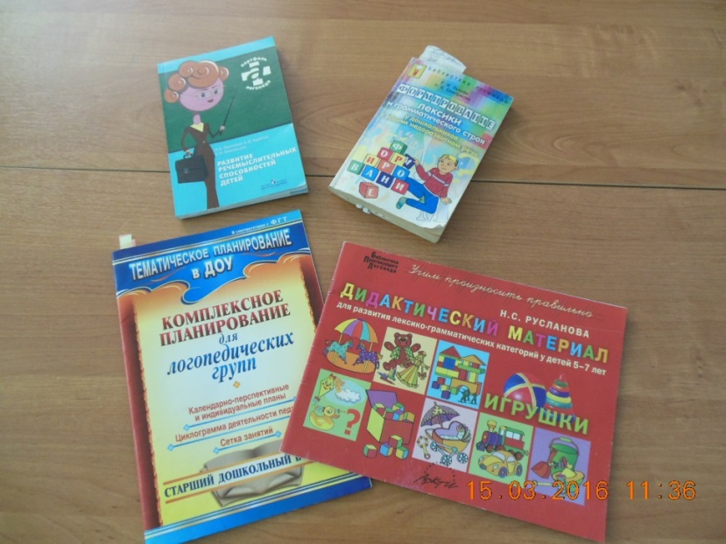
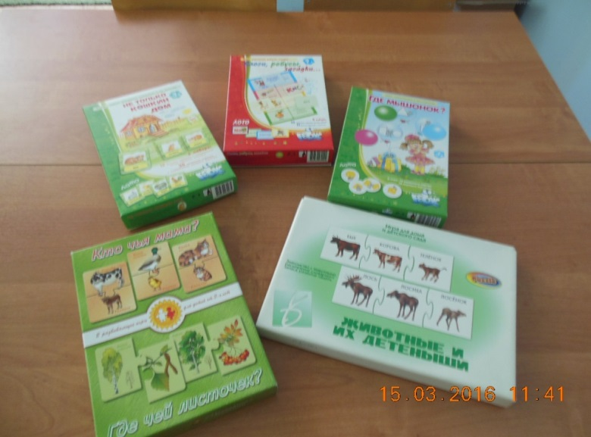
Методическое сопровождение образовательного процесса

Slide 16
Используемая литература:
1. Лалаева Р.И., Серебрякова Н.В. Формирование лексики и грамматического строя у дошкольников с общим недоразвитием речи
2. Ишимова О.А. Развитие речемыслительных способностей детей
3. Смирнова И.А. Логопедическая диагностика, коррекция и профилактика нарушений речи у дошкольников с ДЦП. Алалия, дизартрия, ОНР
4. Жукова Н.С. Логопедия. Преодоление общего недоразвития речи у дошкольников

